Slide 1
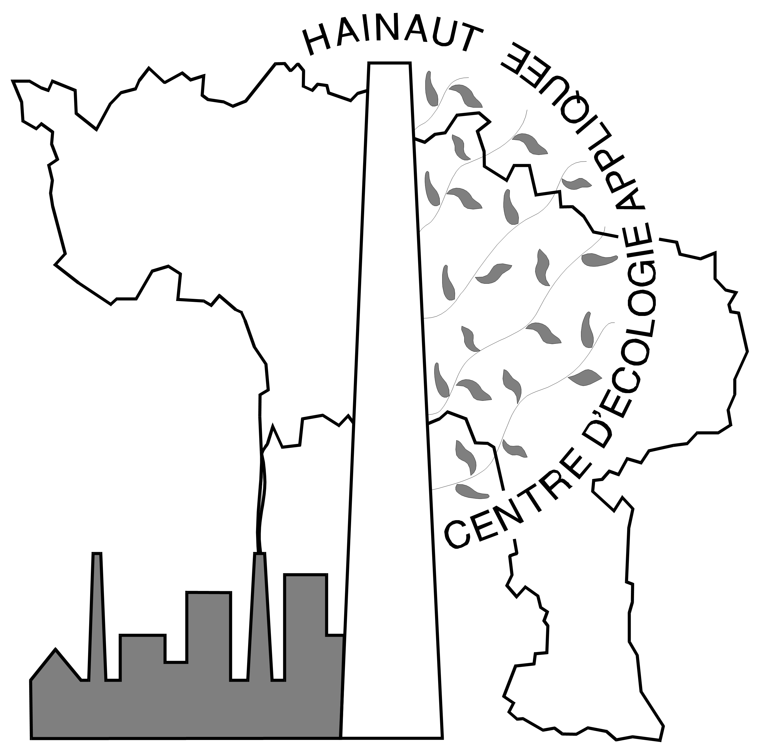
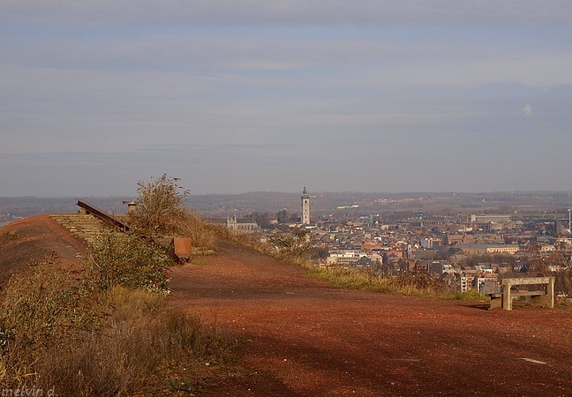
Centre d’Ecologie Appliquée du Hainaut asbl
créée en 1990
Prof. P. Piérart - Université de Mons
Bureau d’études indépendant
Aménagement des terrils
Réhabilitation de sites industriels
Etudes d’impact environnemental
Protection de sites exceptionnels
Militant contre le nucléaire civil et militaire

Slide 2
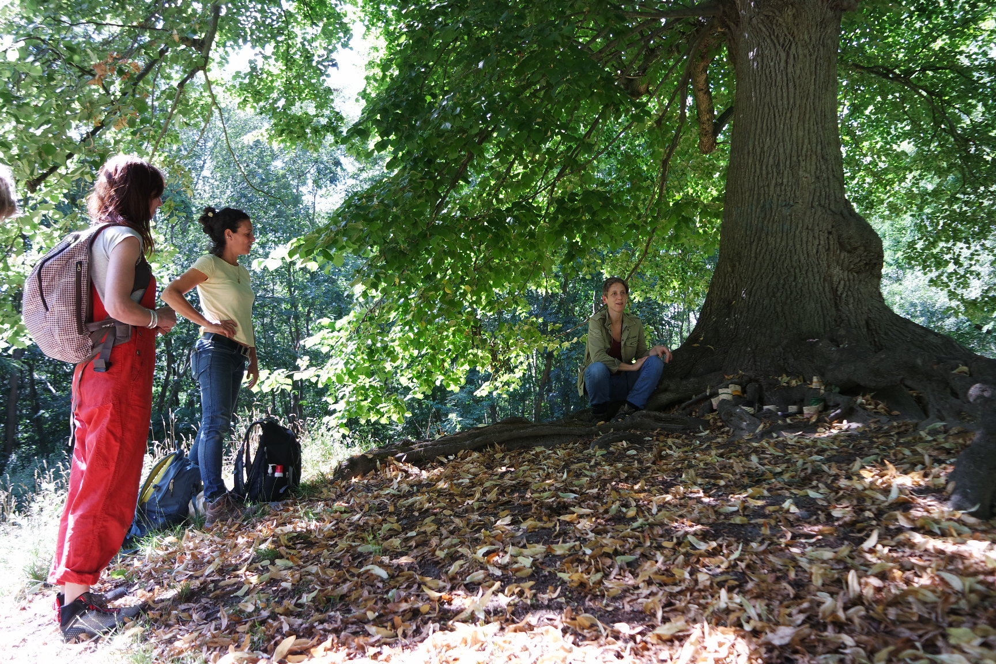
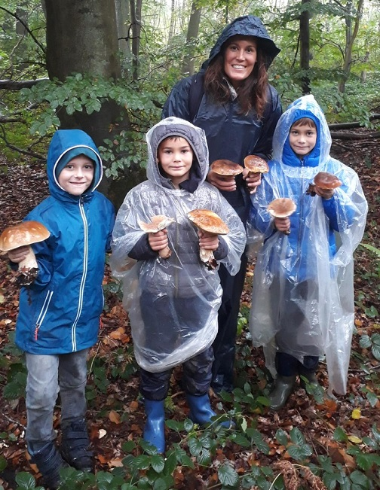
Centre d’Ecologie Appliquée du Hainaut asbl
Balades familiales thématiques, excursions, expositions, conférences

Slide 3
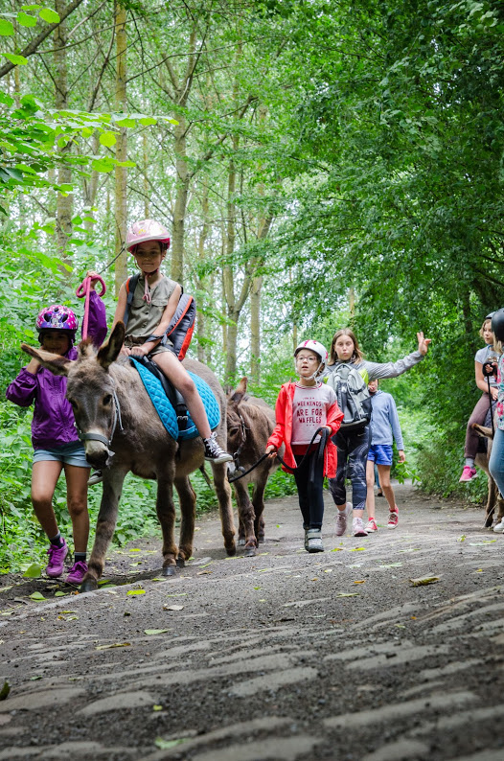
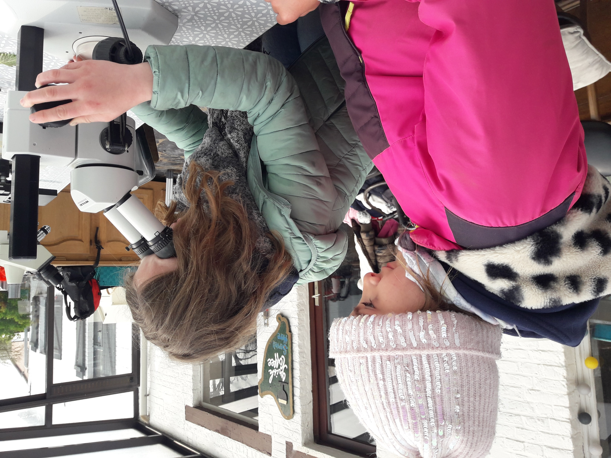
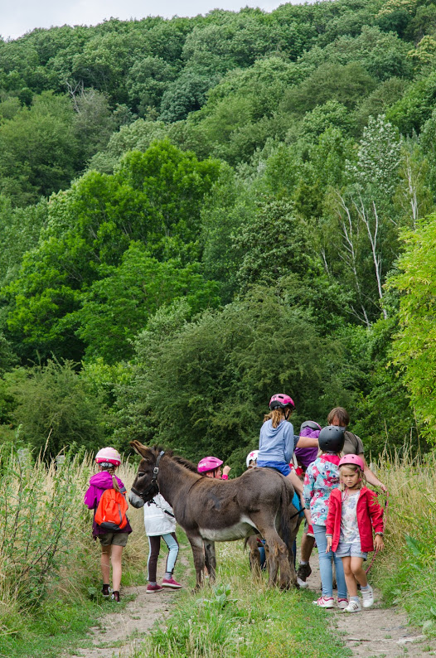
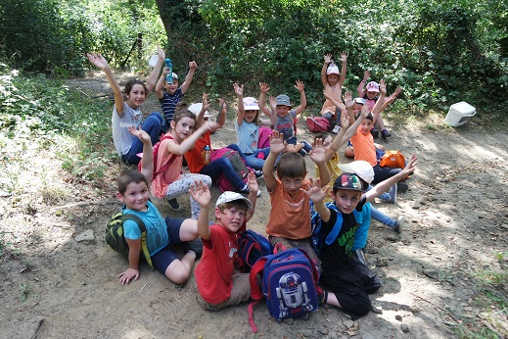
Centre d’Ecologie Appliquée du Hainaut asbl
Animations scolaires et stages de vacances

Slide 4
Centre d’Ecologie Appliquée du Hainaut asbl
Insuffler une dynamique nouvelle en sensibilisant aux problèmes environnementaux actuels (crise de la biodiversité, réchauffement climatique) – animation scolaire sur base d’une appli empreinte carbone adaptée aux enfants et ados
Recrutement d’un.e animateur.trice mi-temps en septembre 2021
Plus d’info? ceahmons@gmail.com

